Slide 1



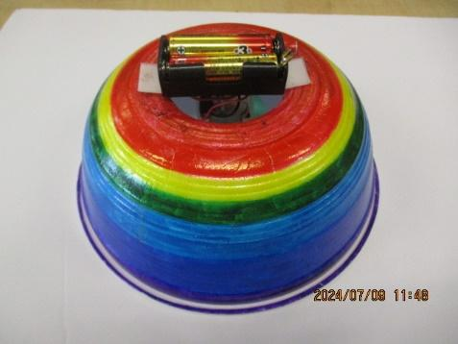


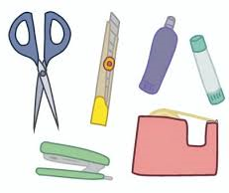
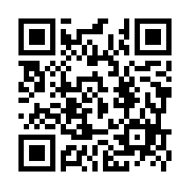





参加費
500円
(当日集金)
ものづくり体験教室
ホバークラフトを作ろう！
前橋発明協会ではものづくりのおもしろさを知っていただくため、
市内小学生を対象とした「ものづくり体験教室」を開催します！
今回はモーター・プロペラを使った『ホバークラフト』を製作します。
日時：令和７年9月20日（土）
(午前の部)10:30～12:00
(午後の部)13:00～14:30
会場：前橋プラザ元気21 中央公民館4階 412アトリエ
（前橋市本町二丁目12番1号）
定員：各20名（先着順、小学生中～高学年を対象）
申込み：9月10日（水）までにFAX・メール・
申込フォームよりお申込みください。
申込フォーム
【同時開催】 第65回前橋市発明考案展（全作品）
第48回前橋市未来の科学の夢絵画展（入賞作品）展示会
日時:9月20日（土）～21日（日）9:30～16:00
会場:前橋市児童文化センター1階ホール
ものづくり体験教室申込書
参加の部 （いずれかに〇） | 午前の部・午後の部 | 電話 (当日連絡先)
（ふりがな） 参加者名 | 西暦 年 月 日生 | 学年 | 小学 年生
※ご記入いただいた情報は本事業に関する連絡・記録、レクリエーション保険
のために利用し、個人情報保護法に則り、厳重に管理いたします。
主催
共催
協力
後援
前橋発明協会
前橋商工会議所
前橋少年少女発明クラブ
前橋市教育委員会
お申込み
お問合せ
前橋発明協会事務局（前橋商工会議所経営支援部内）
TEL 027-234-5111
FAX 027-234-8031
メール keieishienbu@maebashi-cci.or.jp

